Slide 1


La transformación comercial en la era de la IA
El enfoque de Apasiona-T® para abordar la transformación comercial como un sistema
Negocio · Experiencia · eXpertise IA · Organización
→

Slide 2
El contexto comercial está cambiando
Tres cambios que ocurren al mismo tiempo
1
2
3
El comprador es más complejo
La inteligencia artificial cambió las reglas
Las tácticas se extendieron
Las decisiones B2B ya no dependen necesariamente de un único contacto. Participan distintas personas, áreas e intereses.
Permite producir, analizar y automatizar a una escala desconocida.
Las herramientas y las tácticas comerciales se han generalizado. El desafío ahora es más amplio.
Más capacidad no garantiza más confianza, relevancia ni resultados.
→

Slide 3
La transformación suele abordarse por piezas
Una herramienta de IA
Amplifica lo que la organización hace bien. También lo que está mal diseñado.
Una formación
Fortalece a una persona o a un equipo. El cambio sigue apoyándose en ellos.
Un área o un líder
Cada respuesta cubre una parte del cambio
Da dirección y un responsable claro. El cambio queda atado a esa área o a ese líder.
Cada pieza aporta. Por separado, no forman un sistema.
→

Slide 4
El reto está en conectar las piezas
Personas
La transformación comercial es organizacional
Negocio
Procesos
No puede depender exclusivamente de Ventas, Marketing, Tecnología o de un líder determinado. Para que el cambio sea sostenible, debe conectar cinco elementos.
La pregunta deja de ser qué pieza sumar. Pasa a ser cómo se conectan entre sí.
Tecnología
Cultura
→

Slide 5

Qué es nEXo
El enfoque de Apasiona-T® para la transformación comercial
nEXo es el enfoque con el que Apasiona-T® aborda la transformación comercial como un sistema.
el enfoque
Conecta negocio, experiencia, inteligencia artificial y organización, para que el cambio se traduzca en crecimiento medible y no dependa de una persona ni de un área.
quien aborda la transformación comercial desde este enfoque
nEXo pertenece a Apasiona-T® y se apoya en su experiencia.
→

Slide 6
Cuatro dimensiones, un solo sistema
Lo que nEXo conecta
N
Negocio
E
Experiencia
Que la transformación se traduzca en impacto y crecimiento medible.
Comprender cómo compran los clientes y cómo viven la transformación las personas de la organización.
X
eXpertise IA
O
Organización
Aplicar la inteligencia artificial con criterio humano, con la confianza por delante de la herramienta.
Que el cambio forme parte de la cultura, la estructura, los procesos y los incentivos, y no dependa de una persona.
En Experiencia entran dos miradas: el comprador (comités, múltiples influenciadores, nuevos recorridos de decisión) y las personas que hacen realidad la cultura comercial (vendedores, marketers y líderes).
→

Slide 7
El valor está en la conexión
Cada dimensión necesita a las otras tres
N
E
X
O
Negocio da dirección
Experiencia da comprensión
eXpertise IA da alcance con criterio
Organización da permanencia
Sin un resultado verificable, hay actividad, pero no rumbo.
Sin conocer cómo compra el cliente y cómo vive el cambio el equipo, se diseña a ciegas.
Sin criterio humano, la IA suma ruido en lugar de valor.
Sin ella, el cambio depende de una persona.
Cuando una dimensión falta, las otras pierden efecto.
El orden de lectura no implica una secuencia de trabajo.
→

Slide 8
Cuatro preguntas que orientan la transformación
Una por dimensión, para un equipo directivo
N
¿Qué resultado comercial buscamos y cómo lo verificaremos?
E
¿Cómo compra realmente nuestro cliente y cómo vive el cambio nuestro equipo?
X
¿Dónde y con qué criterio aplicamos la IA para generar confianza y no ruido?
O
¿Qué parte del cambio depende hoy de una persona o de un área?
→

Slide 9

De la conexión al resultado
Lo que nEXo busca cambiar
De iniciativas separadas
→
a un sistema conectado
De más capacidad
→
a capacidad con confianza y relevancia
De un cambio puntual
→
a un cambio sostenible
De actividad comercial
→
a crecimiento medible
Todo debe terminar conectando con un resultado empresarial verificable.
→

Slide 10
La experiencia detrás de nEXo
Una trayectoria que nEXo amplía
nEXo nace de la experiencia acumulada de Apasiona-T® en:
Clientes en
ventas
liderazgo
cultura comercial
27
transformación de organizaciones
comunicación
países
El Social Selling permitió a Apasiona-T® entender el poder de las relaciones y de la influencia en los procesos comerciales. nEXo amplía esa mirada hacia la organización completa.
1.000+
27
USD 500M
empresas formadas
países
en ventas incrementales
→

Slide 11














NUESTROS CLIENTES EN 27 PAÍSES:
Guatemala, Colombia, Perú, Chile, Argentina, Ecuador, Brasil, Mexico, Costa Rica, Panamá, España, El Salvador, USA, UK, Polonia, Republica Dominicana, Paraguay, Australia, Corea del Sur, Italia, India, Emiratos Arabes, China, Sudáfrica, Francia, Belgica y Holanda

Slide 12
La conversación que sigue
Un punto de partida para su organización
Las cuatro preguntas anteriores son un buen comienzo.
Proponemos una conversación para revisarlas juntos, a la luz de tu negocio, tu comprador, el uso de la IA y tu organización.
www.apasiona-t.co
N
E
X
O
→

Slide 13





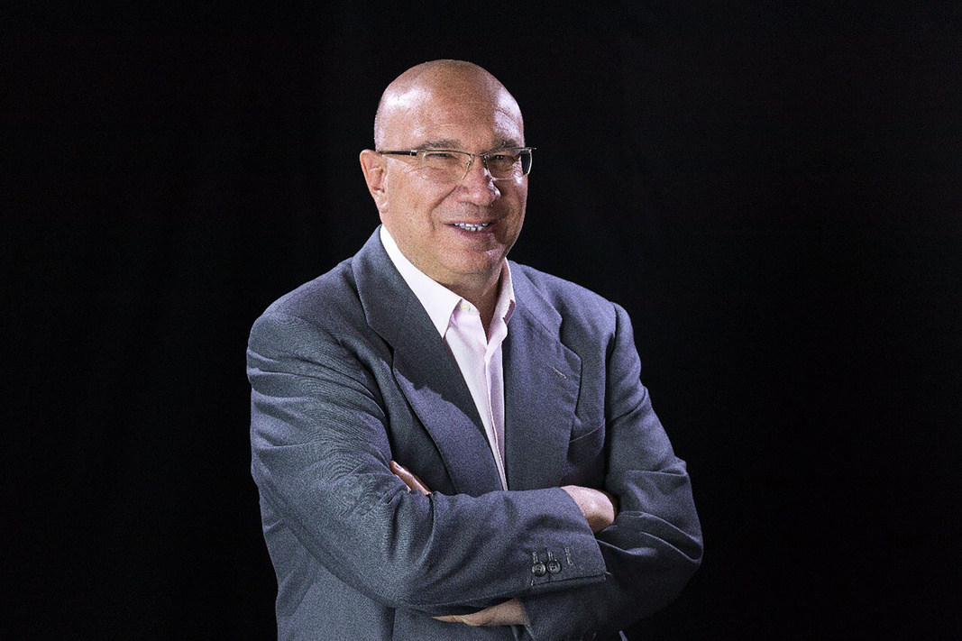

www.apasiona-t.co
José María (Chema) Vich
#Ventas #Marketing #SocialSelling
#Networking

